Slide 1

9기 이승우, 서준형
타이타닉 처음부터 끝까지

Slide 2
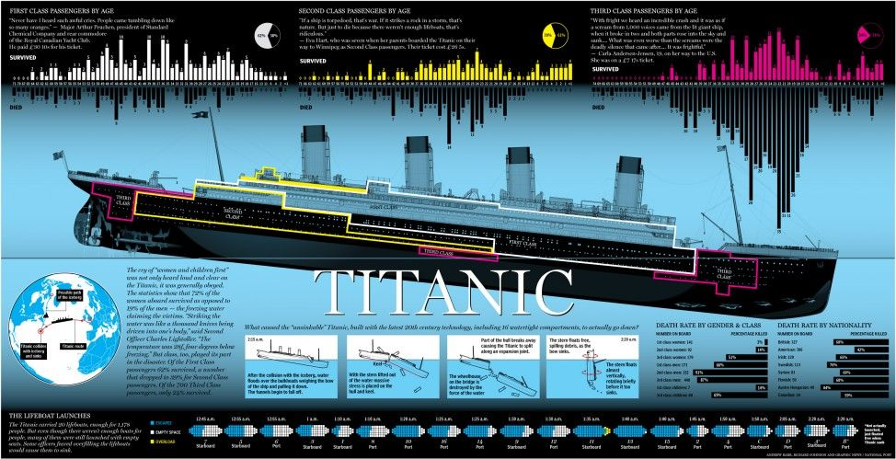

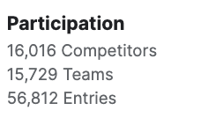
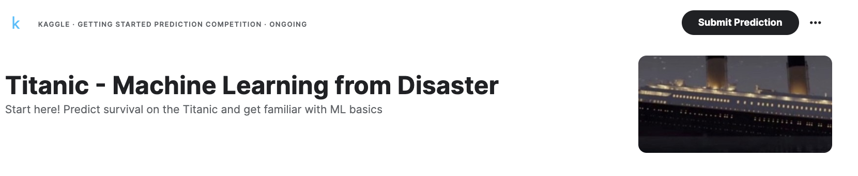

Slide 3


1. Dataset 확인 & 문제인식
2. EDA - 탐색적 데이터 분석
3. Feature Enginengneering
4. Model 구축 및 평가

Slide 4


1. Dataset 확인 & 문제인식

Slide 5

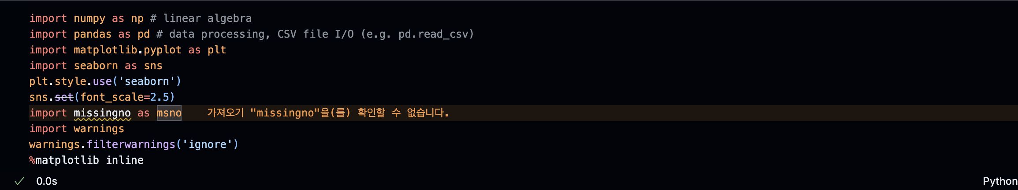
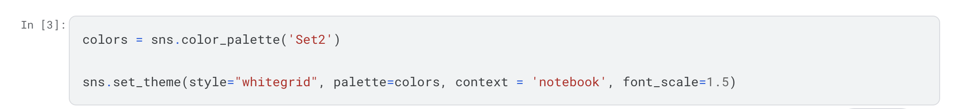
1. Dataset 확인 & 문제인식
초기 세팅
라이브러리 불러오기
시각화 디폴트 설정

Slide 6
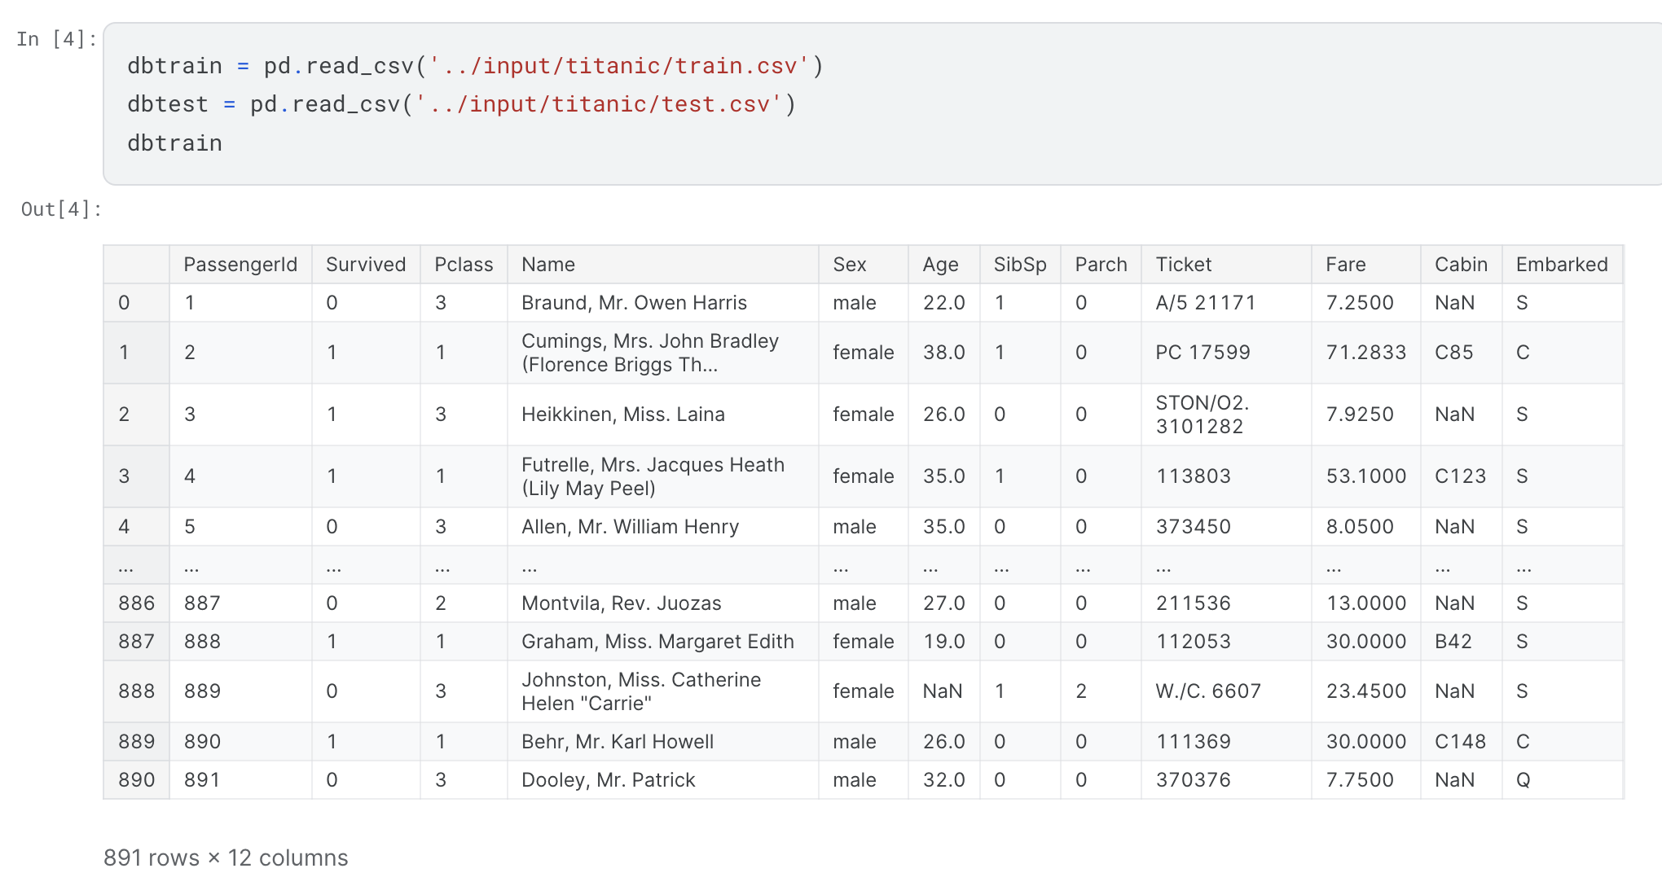
1. Dataset 확인 & 문제인식
Dataset 확인

Slide 7
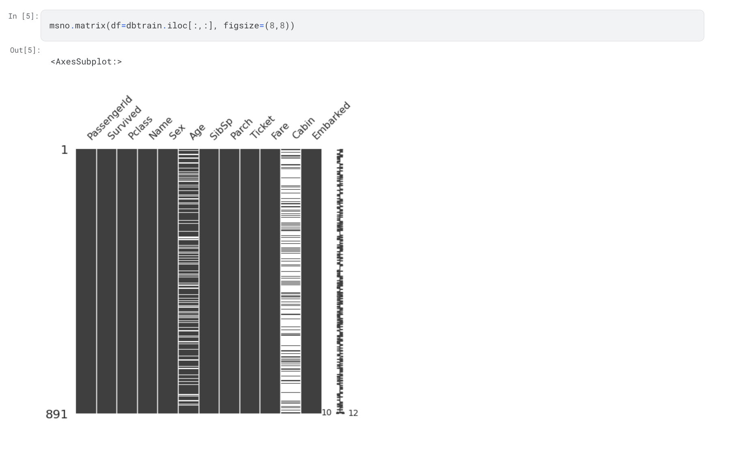
1. Dataset 확인 & 문제인식
결측치 확인
missingno 라이브러리?
데이터를 불러왔을 때 결측치의
유무를 isnull( ) 또는 isna( ) 함수를
사용해서 확인할 수 있지만
missingno.matrix( )를 사용하여
시각화하여 확인할 수도 있다.
흰색 부분이 결측치

Slide 8
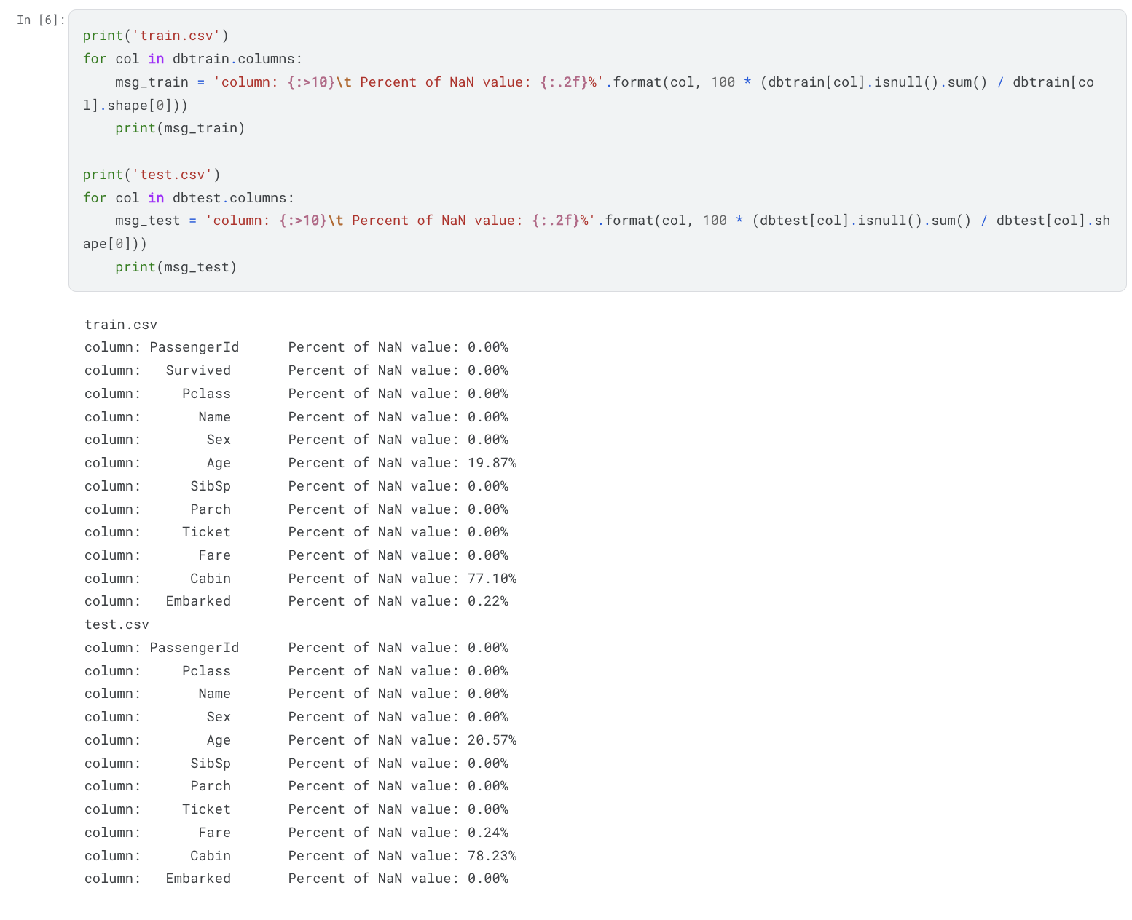
1. Dataset 확인 & 문제인식
결측치 확인

Slide 9
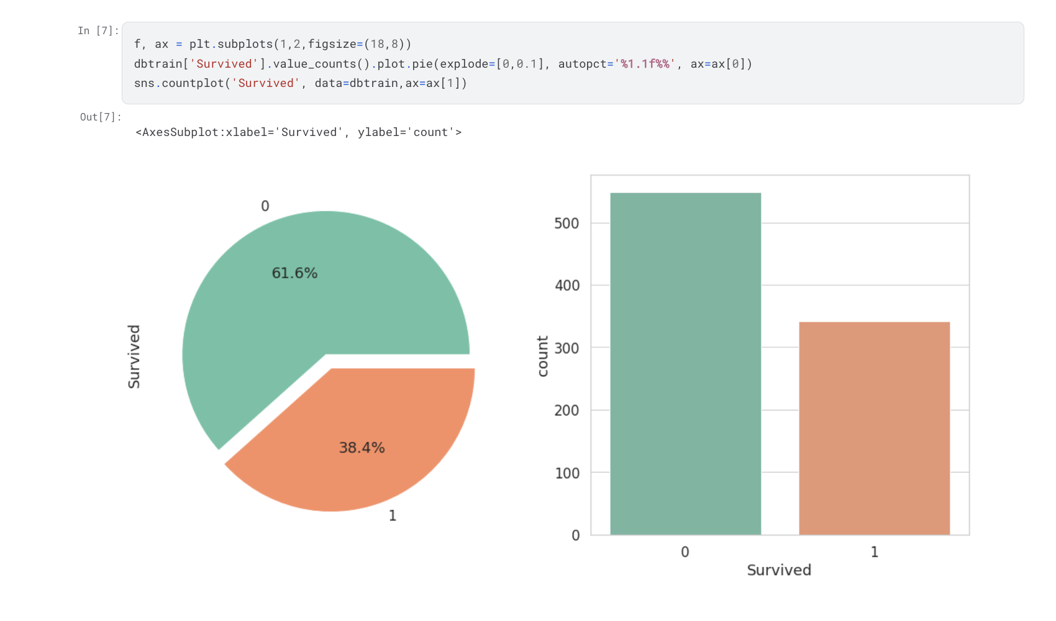
1. Dataset 확인 & 문제인식
생존률 확인

Slide 10
2. EDA – 탐색적 데이터 분석

Slide 11
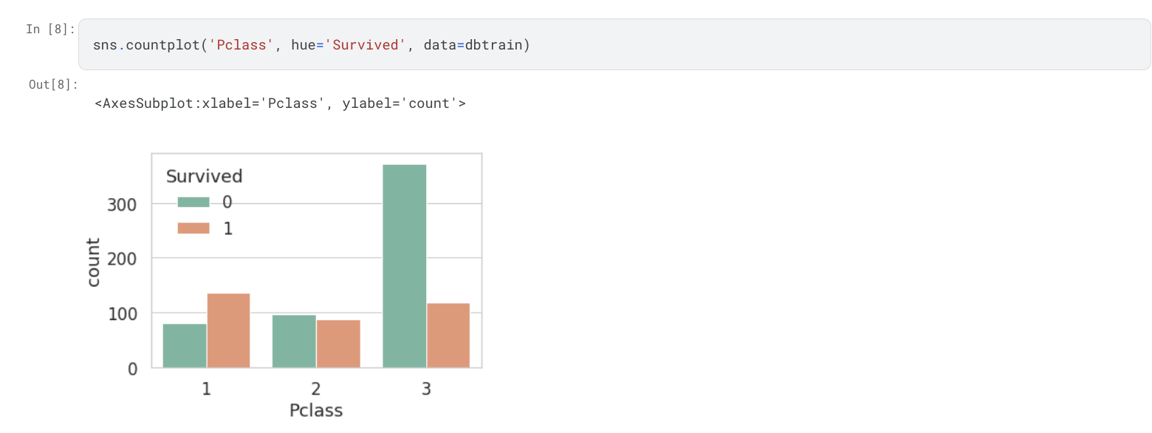
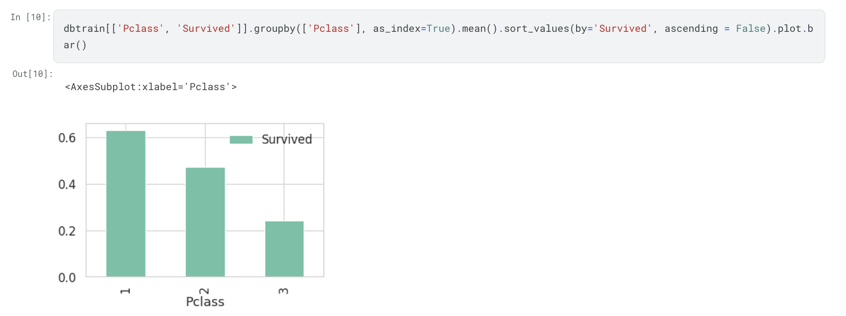
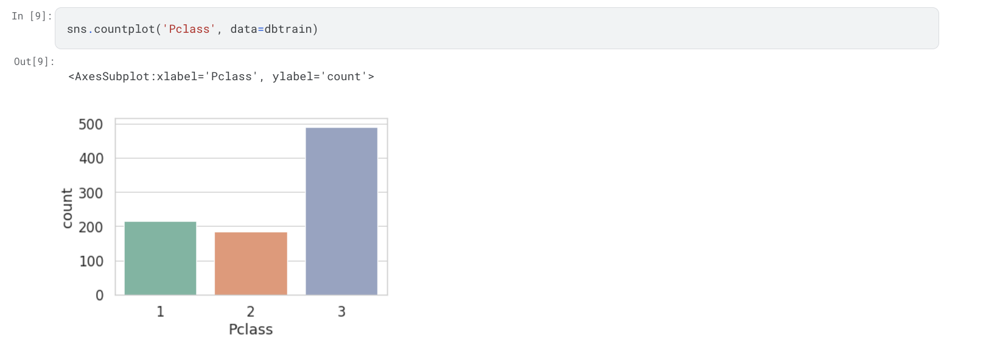
2. EDA – 탐색적 데이터 분석
2.1 Pclass

Slide 12
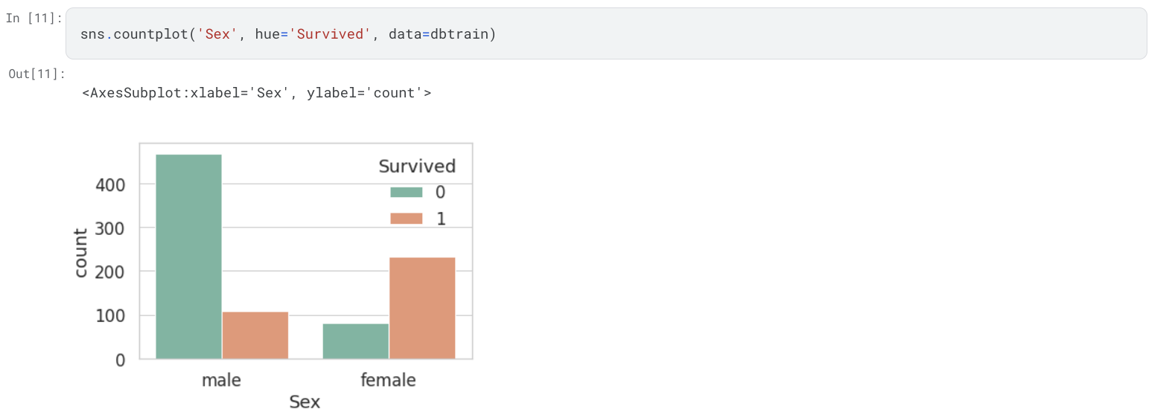
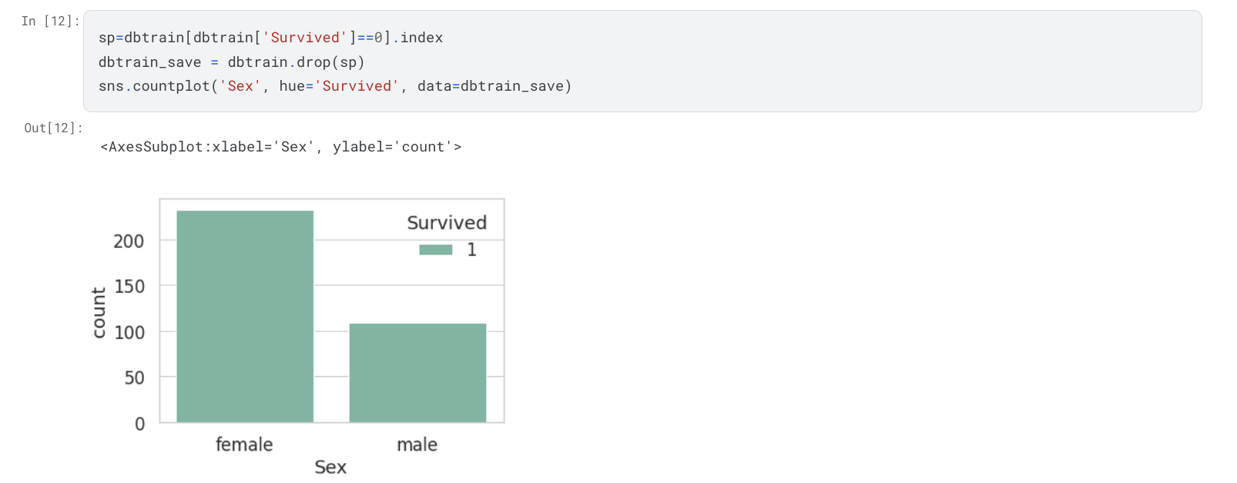
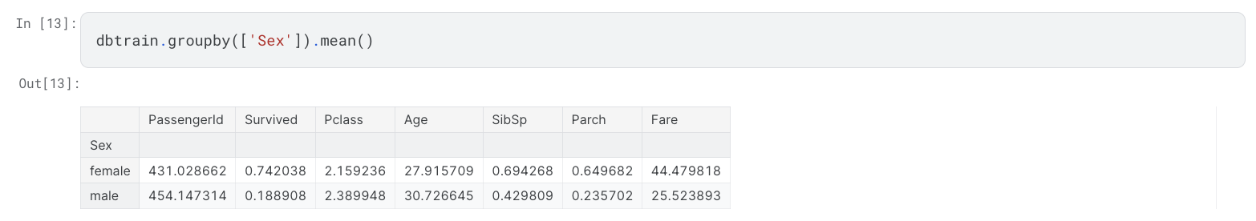
2. EDA – 탐색적 데이터 분석
2.2 Sex

Slide 13
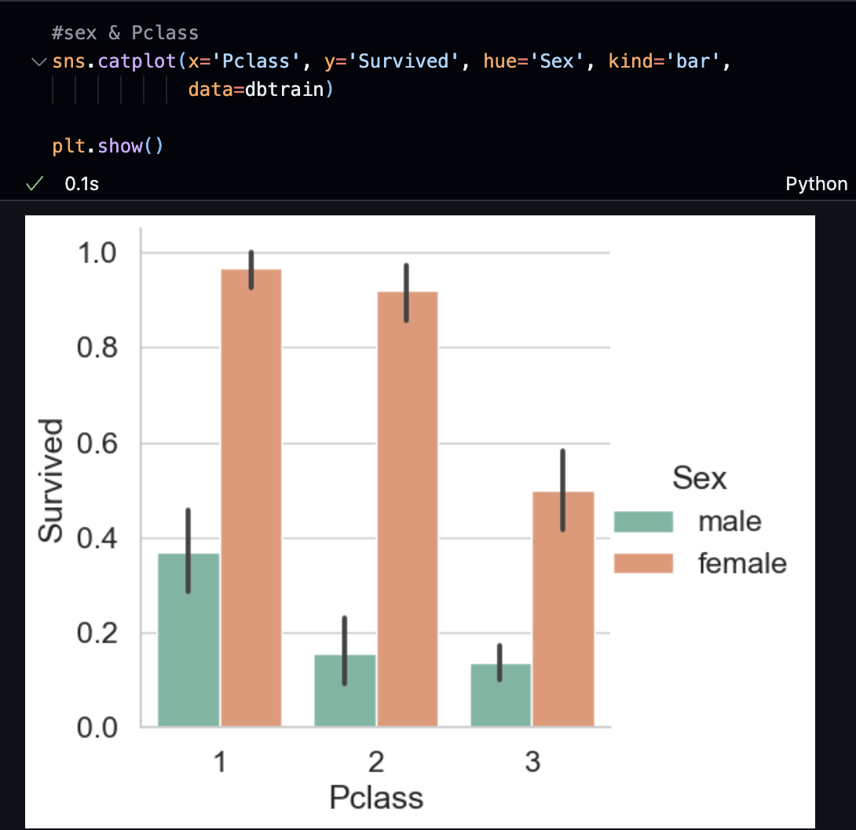
2. EDA – 탐색적 데이터 분석
2.3 Pclass & Sex

Slide 14
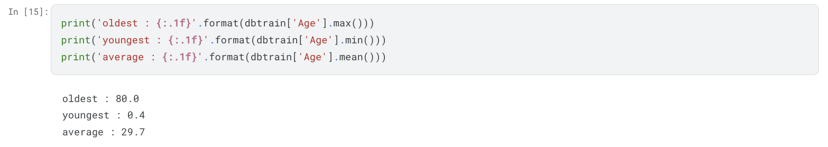
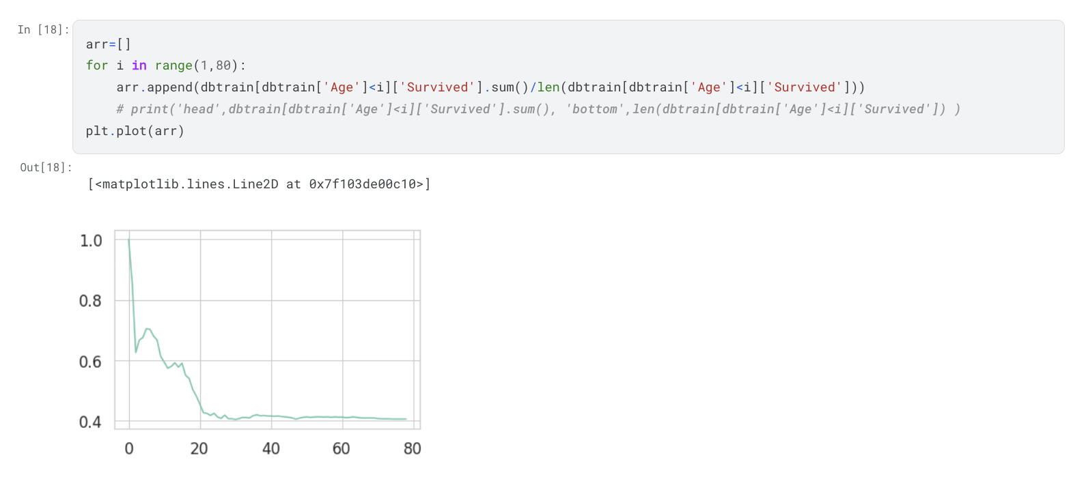
2. EDA – 탐색적 데이터 분석
2.4 Age

Slide 15
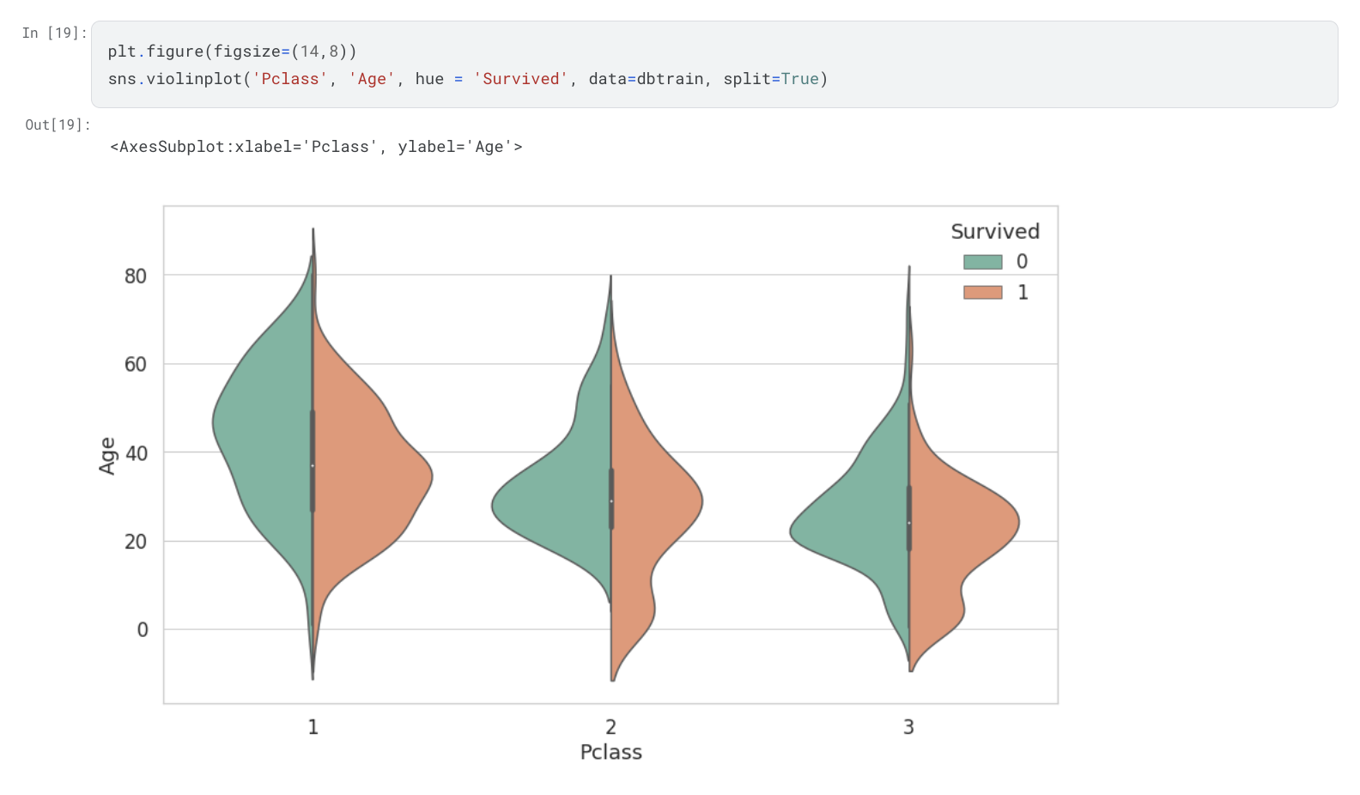
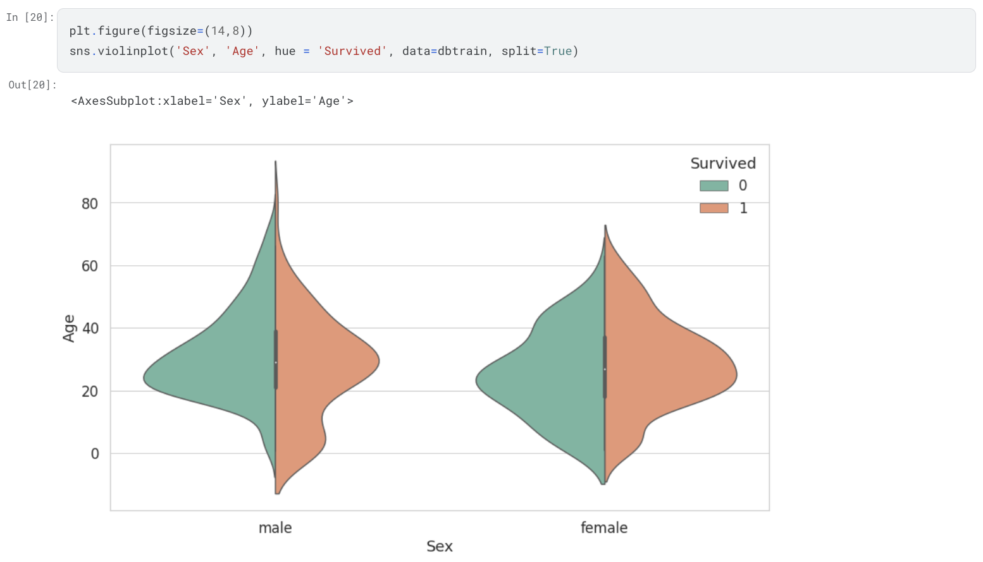
2. EDA – 탐색적 데이터 분석
2.5 Pclass, Sex, Age

Slide 16
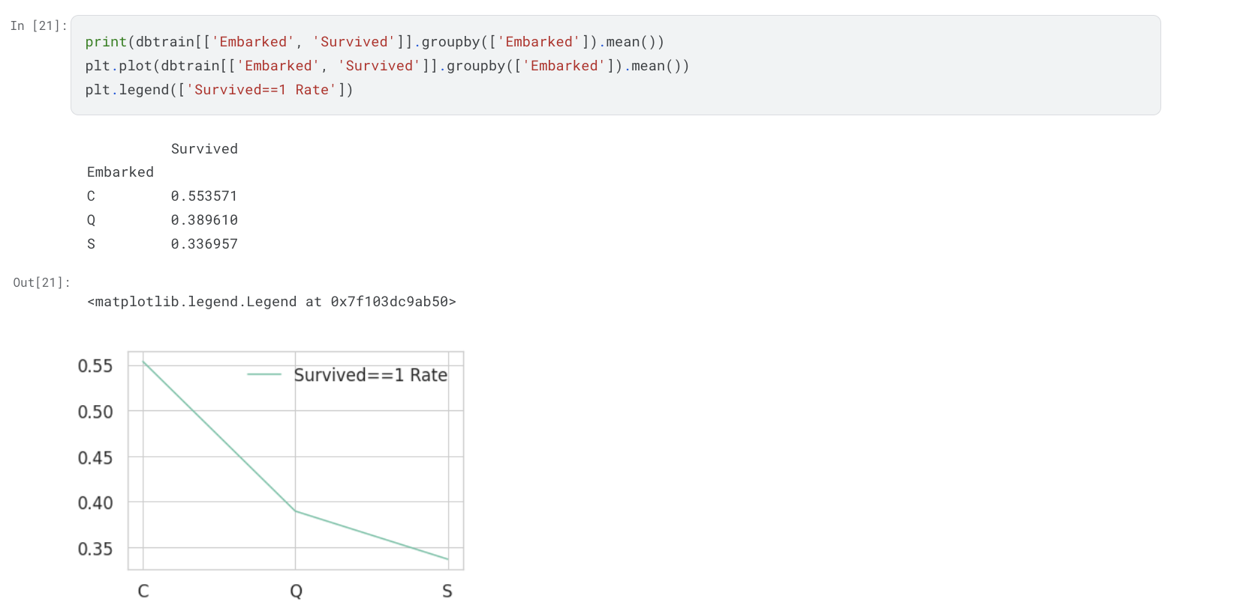
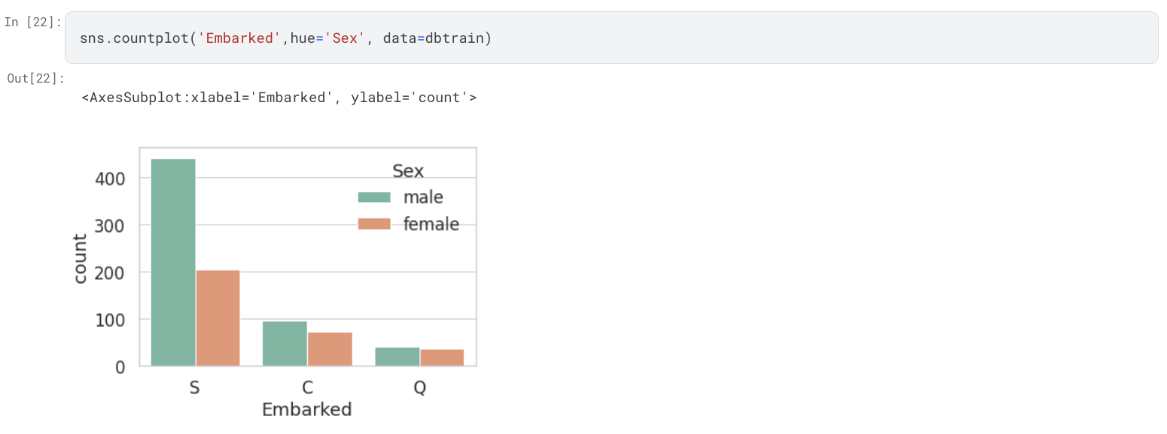
2. EDA – 탐색적 데이터 분석
2.6 Embarked

Slide 17
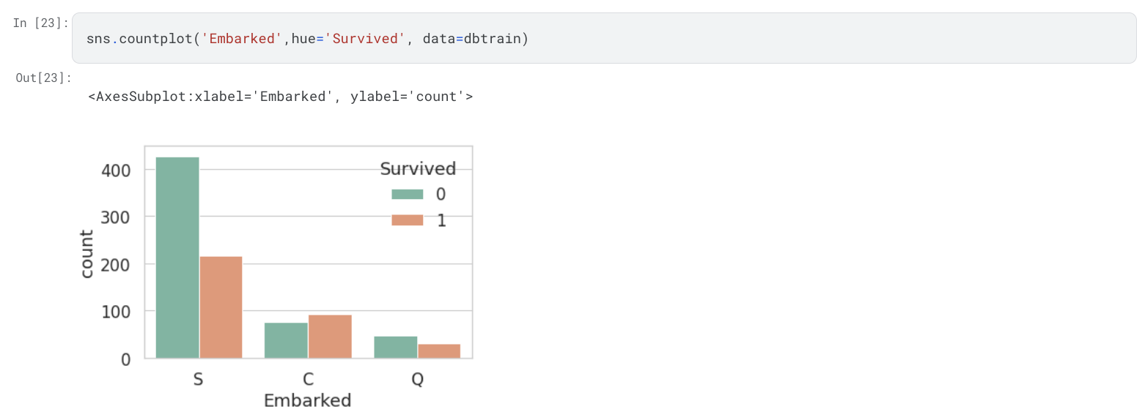
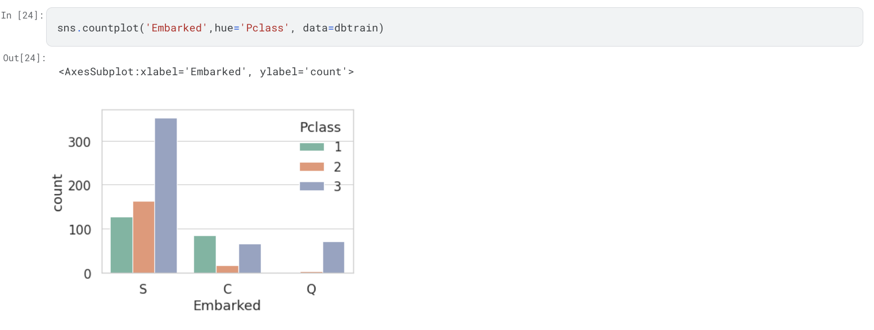
2. EDA – 탐색적 데이터 분석
2.6 Embarked

Slide 18
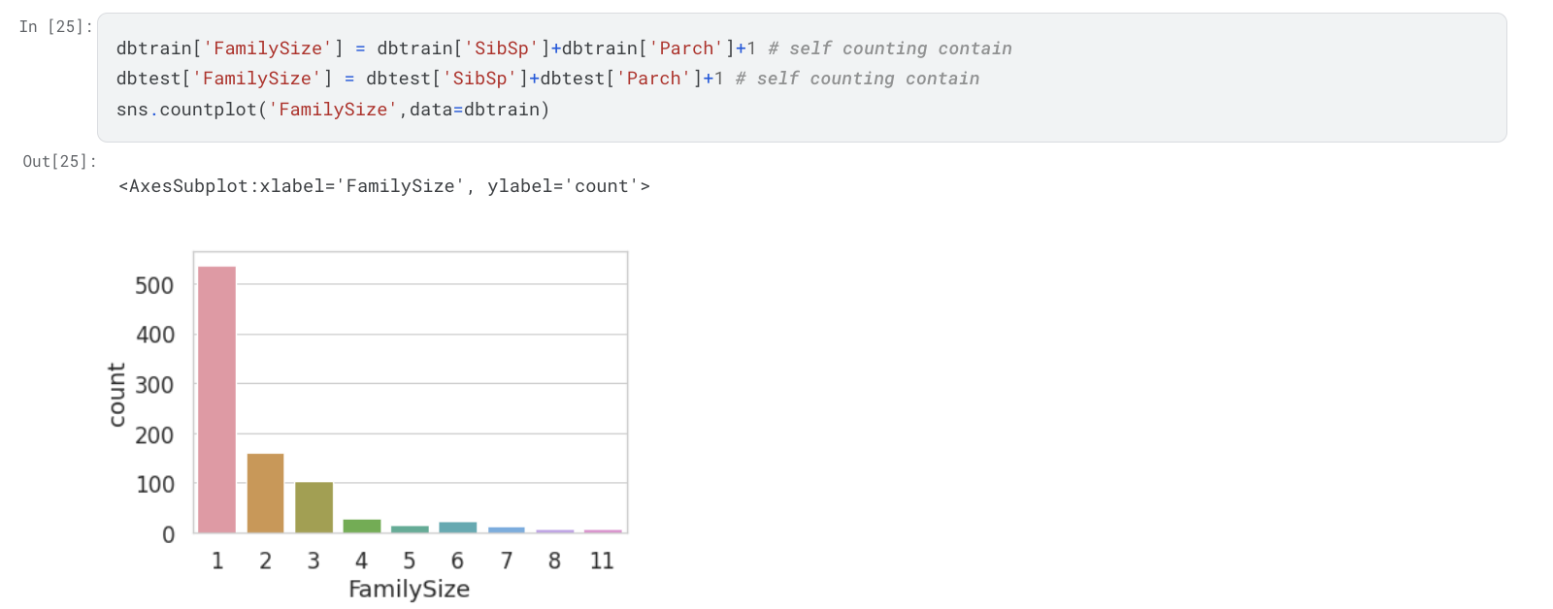
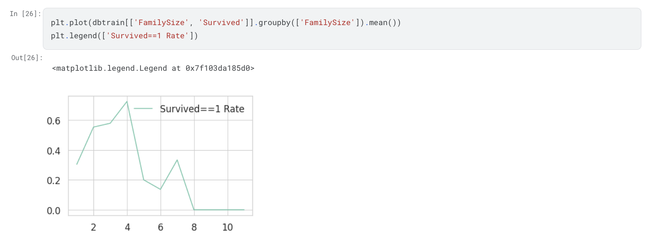
2. EDA – 탐색적 데이터 분석
2.7 Family - SibSp(형제 자매) + Parch(부모 자녀)

Slide 19
2. EDA – 탐색적 데이터 분석
2.8 Cabin
Cabin은 null이 77%이므로, 생존에 영향을 미칠 중요한 정보를 얻기 힘들다.
따라서 모델에 사용할 feature에 포함하지 않겠다.
2.9 Ticket
Ticket은 null이 없다.
하지만 형식이나 분포가 너무 불규칙적인 부분이 많아 모델에 사용할
feature에 포함하지 않겠다.

Slide 20
3. Feature Engineering

Slide 21
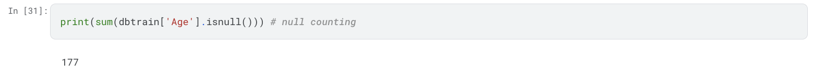
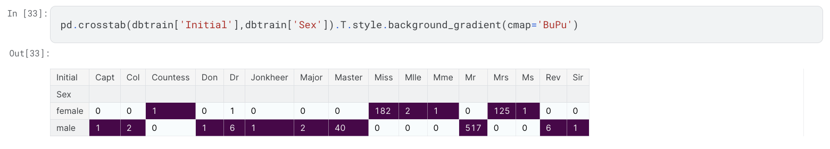
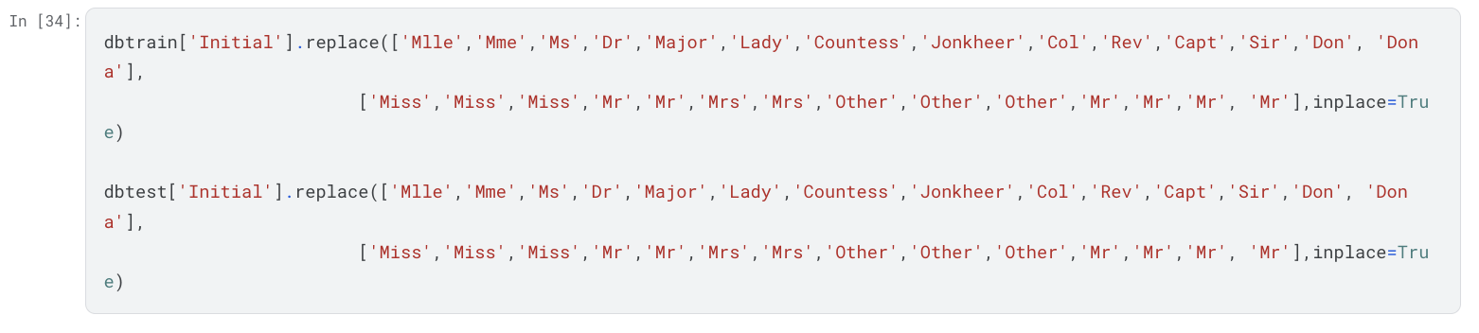
3. Feature Engineering
3.1.1 filling null data(initial)

Slide 22
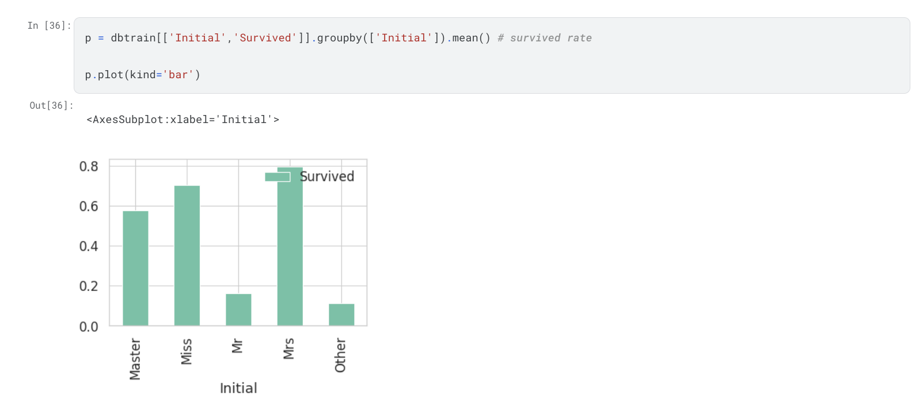
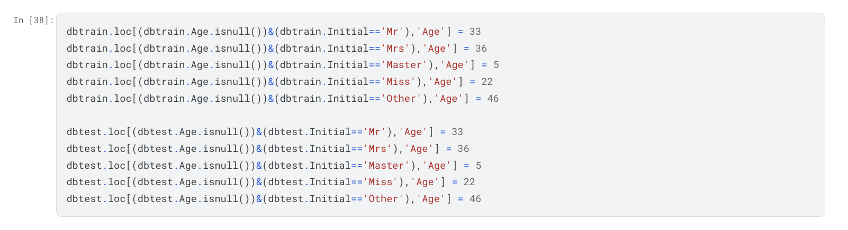
3. Feature Engineering
3.1.1 filling null data(initial)

Slide 23
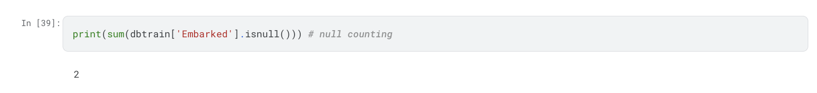
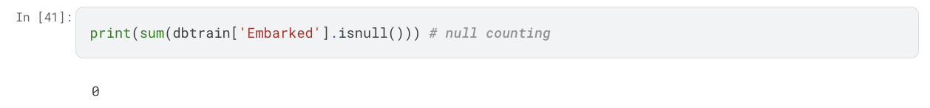
3. Feature Engineering
3.1.2 Fill Null in Embarked

Slide 24
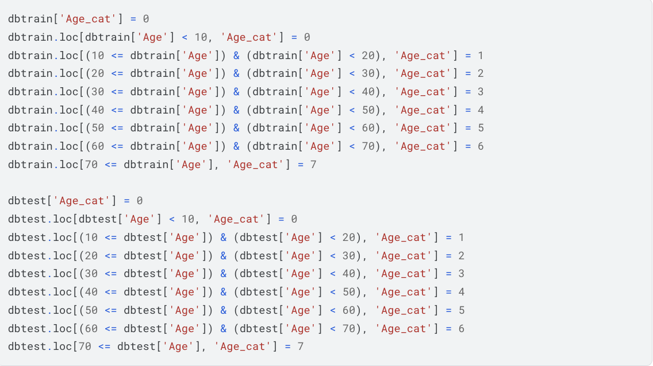
3. Feature Engineering
3.2 Change Age(연속적인 데이터 카테고리화 하기)

Slide 25
3. Feature Engineering
3.3 Change Initial, Embarked and Sex(string to numerical)

Slide 26
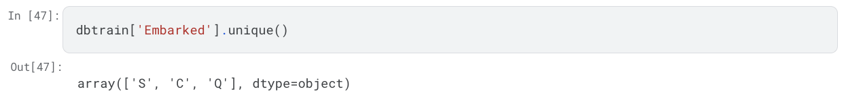
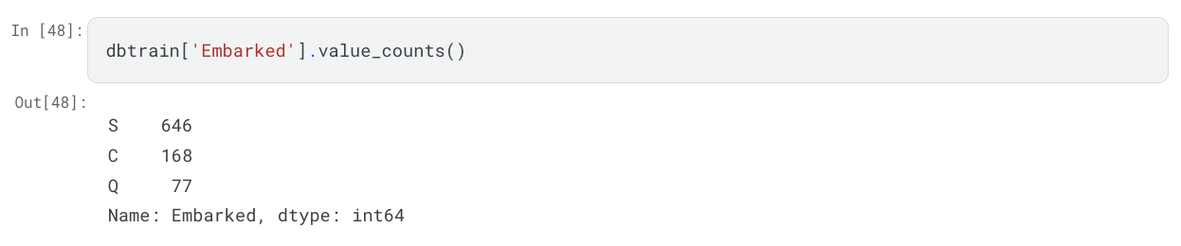
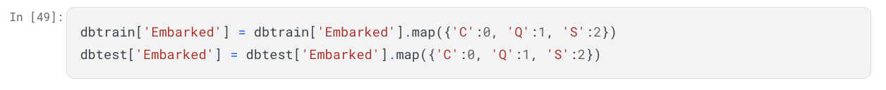
3. Feature Engineering
3.3 Change Initial, Embarked and Sex(string to numerical)

Slide 27
3. Feature Engineering
3.3 Change Initial, Embarked and Sex(string to numerical)

Slide 28
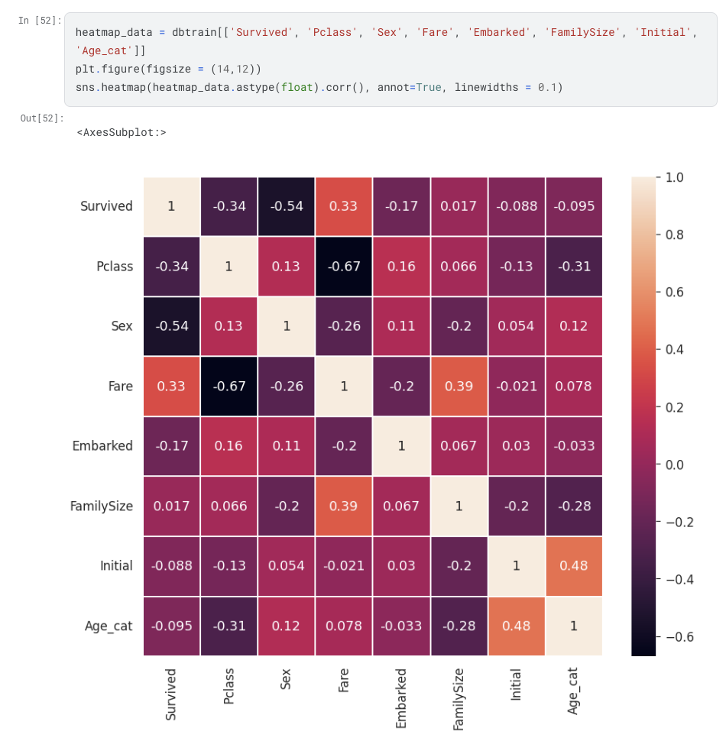
3. Feature Engineering

Slide 29
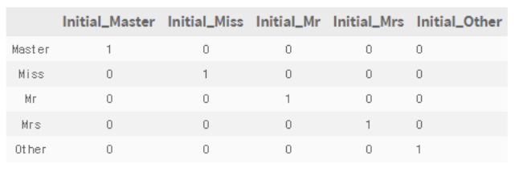
3. Feature Engineering
3. 4 One-hot encoding on Initial and Emabarked

Slide 30
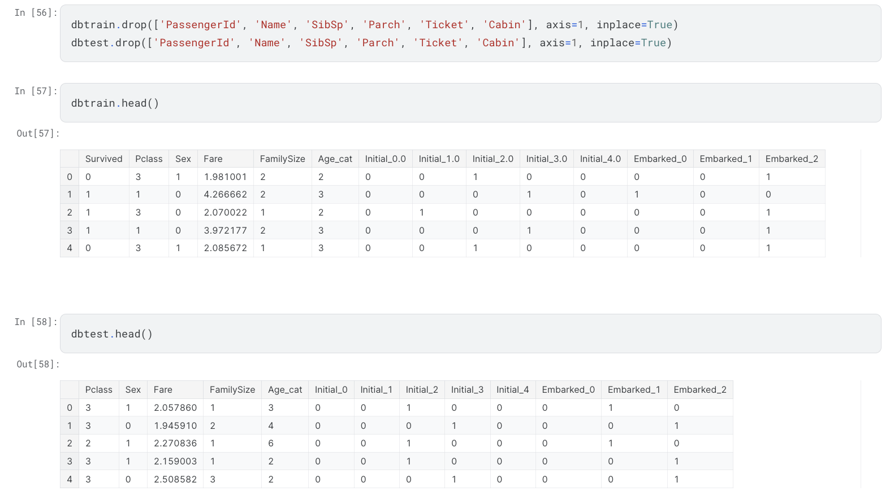
3. Feature Engineering
3.5 Drop columns

Slide 31
4. Model 구축 및 평가

Slide 32
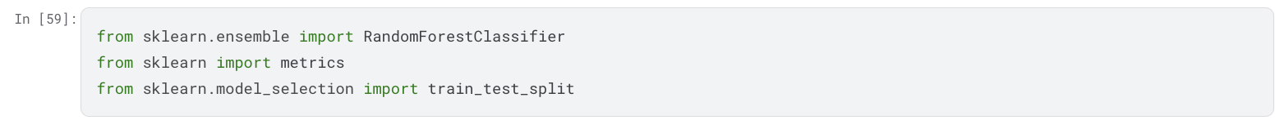
4. Model 구축 및 평가
4. Building machine learning model and prediction using the trained model
4.1 Preparation - Split dataset into train, valid, test set

Slide 33
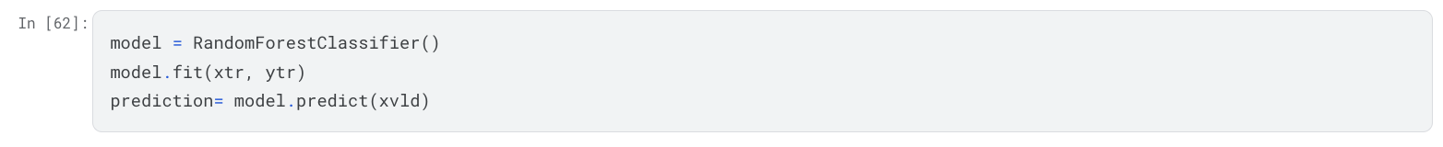
4. Model 구축 및 평가
4.2 Model generation and prediction

Slide 34
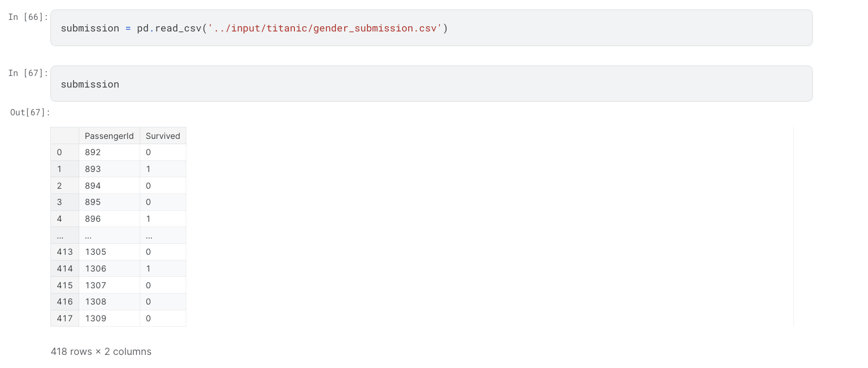
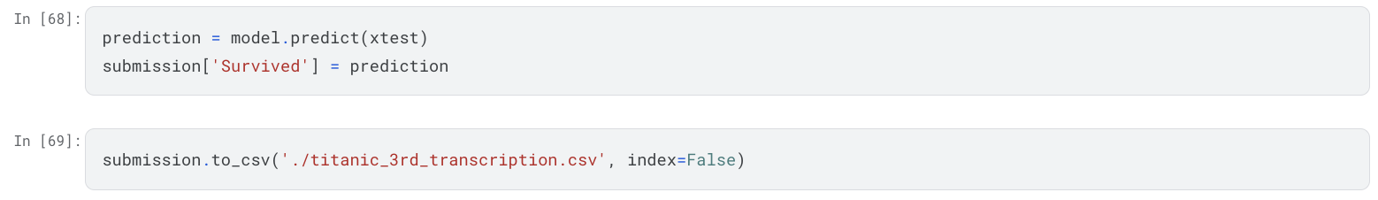
4. Model 구축 및 평가
4.4 Prediction on Test set

Slide 35
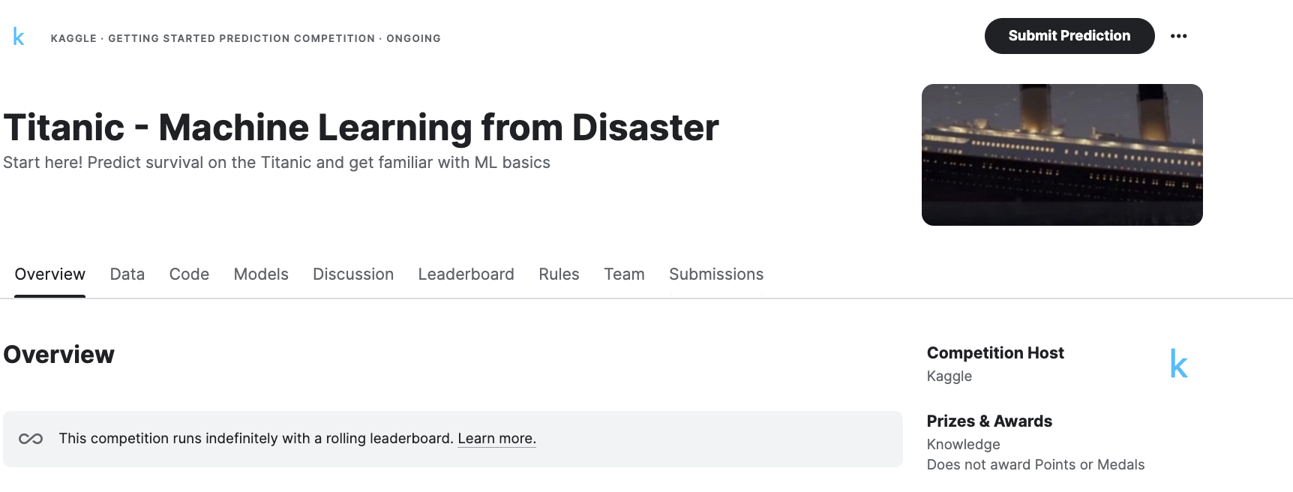
0.74641 이상 제출 스크린샷 !
https://www.kaggle.com/competitions/titanic/overview

